Slide 1
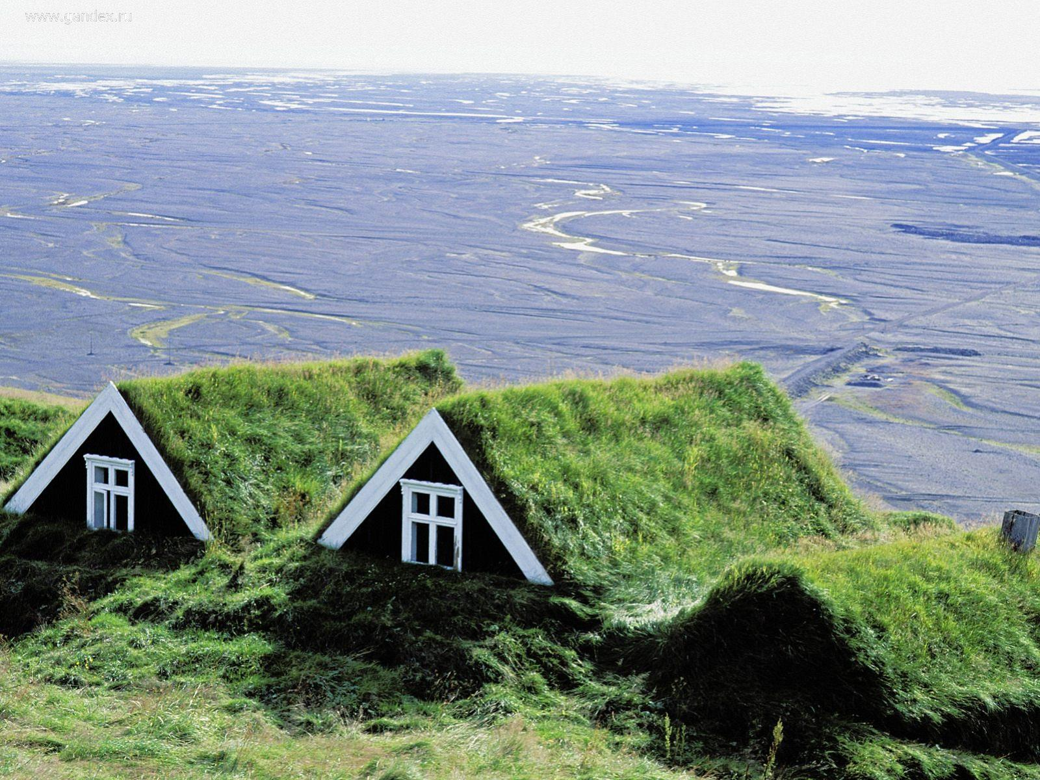
Ісландія

Slide 2
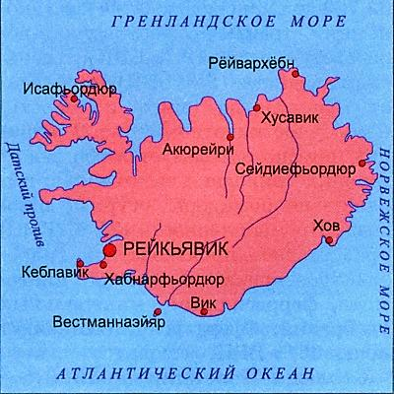
Ісландія
Ісландія — європейська острівна держава, що розташована у північній частині Атлантичного океану на Серединно-Атлантичному хребті. Вона налічує близько 320 тис. населення і має загальну площу 103 000 км². Столиця — Рейк'явік. Державна мова – ісландська. Релігія – лютеранство.

Slide 3
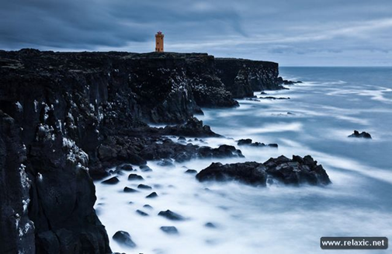
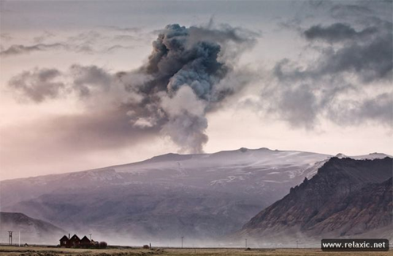
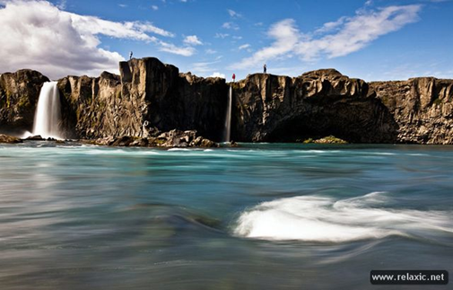
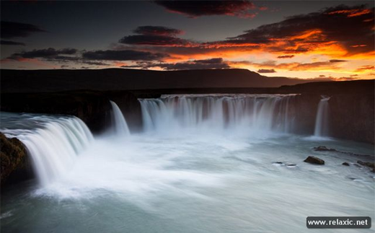
Природа Ісландії
Незаймана і сувора краса ісландської природи буквально заворожує. І тут є на що подивитися - величні фіорди, мальовничі водоспади, непередбачувані вулкани і гейзери, підступні льодовики й айсберги.
Більшість річок починається з льодовиків, тому вони рясніють порогами, водоспадами (до 50 - 60 метрів) і непридатні для судноплавства. В Ісландії багато озер, найбільші з них - Тінгвадлаватн, Миватн.
Узбережжя Ісландії порізане глибокими фіордами, на острові багато вулканів, гейзерів, сірчаних джерел, грязьових вулканів.

Slide 4
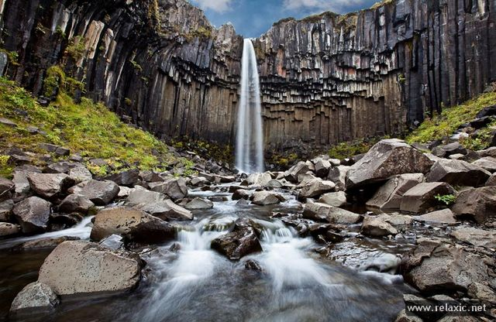
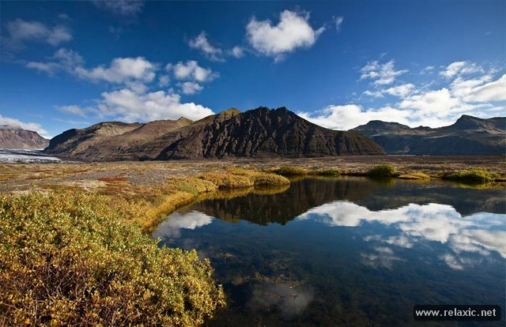
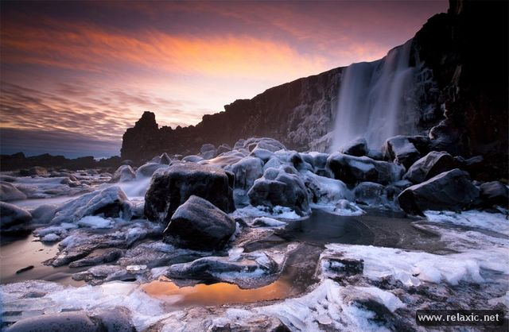
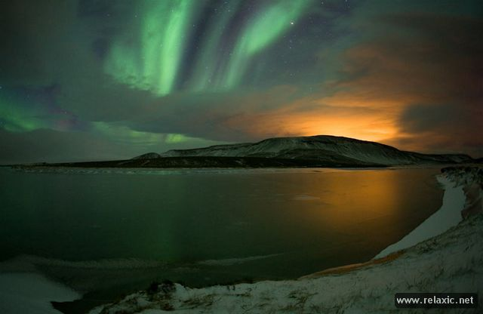
Краса природи Ісландії зачаровує *-*

Slide 5
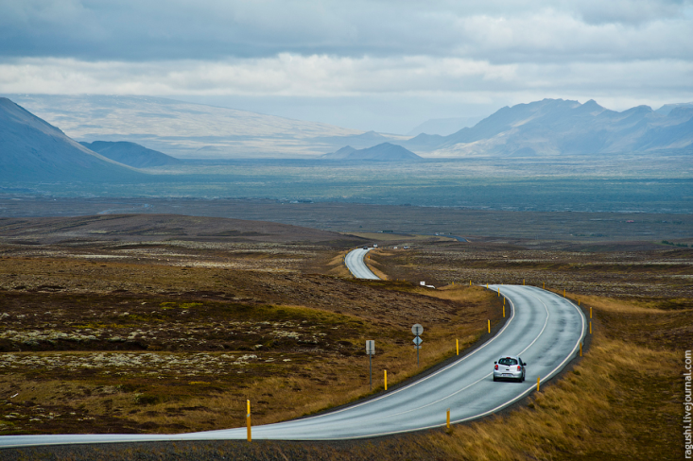
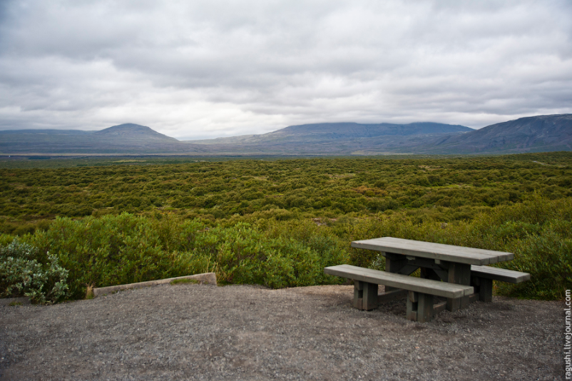
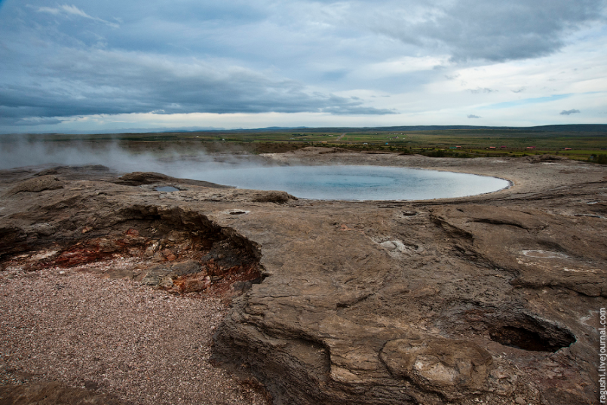
Екологія Ісландії
Тут відчуваєш надзвичайну енергію, витікаючу від величних гір і зачаровуючих фіордів енергію сліпучого сонця і північного сяйва, силу холодної краси льодовиків і лави, яка застигла в химерній формі. Живі вулкани тут сусідять з багатометровими гейзерами і незвичайними водоспадами, які взимку іноді замерзають. І коли ловиш себе на думці , що чогось не вистачає, відразу розумієш: дерев. Їх тут майже немає. Лише рідкі чагарники, а також мохи та лишайники, що обіймають кам'янисту поверхню. Виною всьому клімат: взимку тут до мінус п'яти, а влітку повітря прогрівається до +15 ° C.

Slide 6
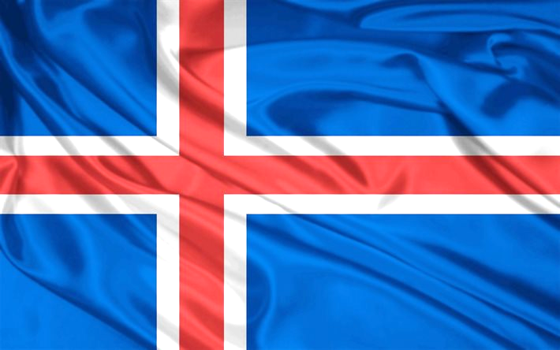
Прапор Ісландії
Прапор Ісландії — полотнище з пропорціями 18:25 блакитного кольору, на якому зображено хрест червоного кольору з білою каймою. Прапор прийнято 1944 року. Вперше прапор затверджено 1918 року, коли Ісландія домоглася часткового суверенітету від Данії.
Сам стяг відображає скандинавську традицію, яка йде від прапору Данії. Червоний колір хреста також нагадує про вплив Данії. Блакитний та білий кольори є традиційними кольорами Ісландії та пов'язується з кольорами ордену Срібного соколу.

Slide 7
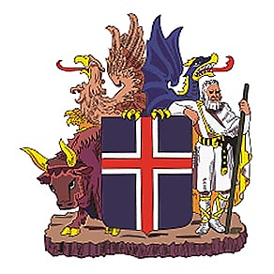
Герб Ісландії
Герб Ісландії являє собою синій щит, на якому зображений червоний хрест на срібному хресті (у геральдиці білий колір уособлює срібло). Щит тримають четверо покровителів Ісландії, які стоять на шматку магми. Бик— покровитель Південно-Західної Ісландії, орел чи грифон— Північно-Західної, дракон — Північно-Східної, велетень— Південно-Східної. Ці покровителі дуже шануються на теренах Ісландії. Покровителі зображуються і на аверсі Ісландської корони.
Уряд Ісландії використовує державний прапор з зображенням герба.

Slide 8
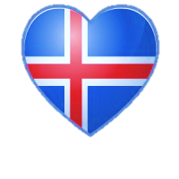
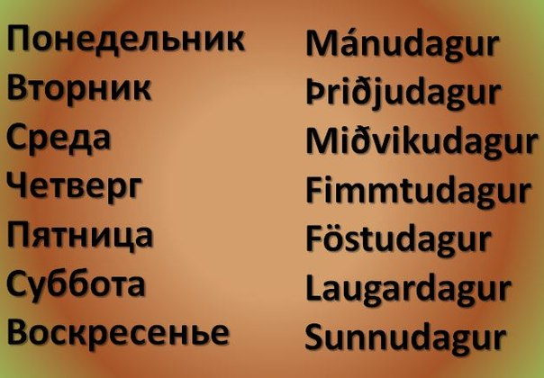
Ісландська мова
Ісландська мова — одна з західноскандинавських мов. Офіційна мова Республіки Ісландія. Поширена також у Данії, Канаді та США. Діалектичних відмінностей майже немає. Особливість сучасної ісландської мови полягає в тому, що вона дуже мало змінилася з тих часів, коли її носії — норвезькі вікінги — вперше ступили на землю острова Ісландія та заснували тут свої поселення. Тому сучасний ісландець може без жодних труднощів читати та розуміти давні саги. Більшість людей, що розмовляють ісландською мовою проживають у Ісландії. Проте є близько 8 165 ісландських мовців, що проживають у Данії, Ісландською також говорять близько 5 655 жителів США і 2 385 Канади. 97 % жителів Ісландії вважають ісландську мовою своєю рідною, проте за межами цієї країни вона використовується дуже мало.

Slide 9
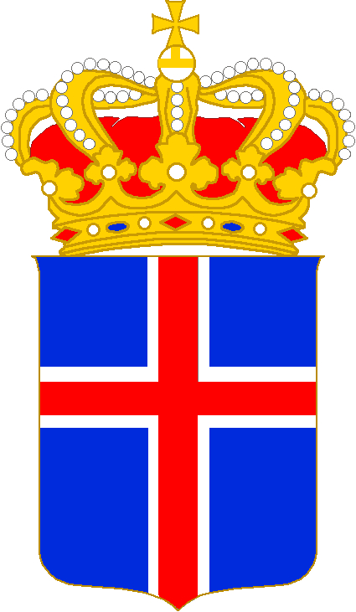
Гімн Ісландії
Ó Guð vors lands (укр. Бог нашої країни) — національний гімн Ісландії, написаний у 1874 році. Композитор — Свейнб'єрн Свейнб'єрнссон, слова до гімну написав Маттіас Йокумссон. Гімн складається з трьох куплетів, проте зазвичай виконується тільки перший. Мелодія досить складна і багато жителів Ісландії не можуть її проспівати.
Гімн часто критикується за церковну тематику, оскільки хоча в Ісландії і є офіційна релігія (лютеранство), проте проголошена повна свобода віросповідання.

Slide 10
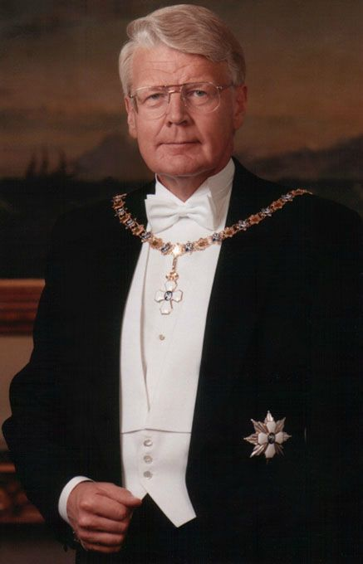
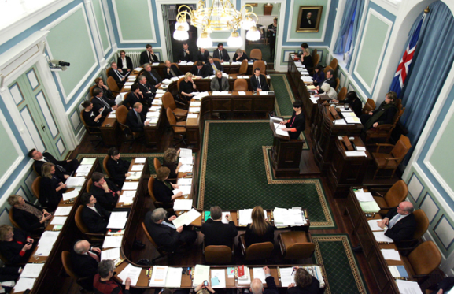
Державний устрій
Державний лад Республіки Ісландія визначається конституцією, прийнятої в 1920. У неї були внесені зміни після скасування унії з Данією й проголошення незалежності Ісландії в 1944. Значні доповнення були уведені в 1991.
Уряд. Глава держави – президент, що персоніфікує вищу виконавчу владу. Він обирається прямим голосуванням на чотирирічний строк. Кандидатами на цей пост можуть бути ісландські громадяни старше 35 років. Влада президента обмежена й має багато в чому формальний характер. Резиденція президента – Бессастадир, стародавній маєток біля Рейк’явіка.
Уряд Ісландії – кабінет міністрів на чолі із прем’єр-міністром. Він несе відповідальність перед парламентом – альтингом, однак міністрів призначає президент, що приймає також їхню відставку. Звичайно до складу уряду входять представники двох або більше партій.

Slide 11
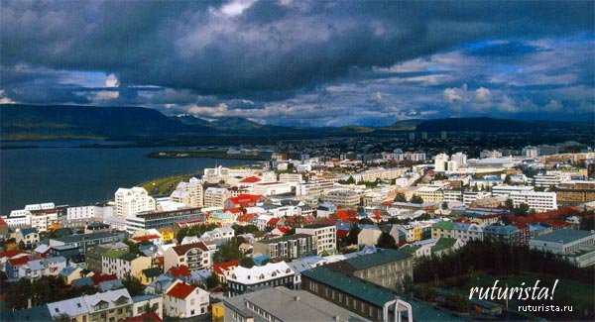
Столиця Рейк’явік
Рейк'явік — столиця та головне місто Ісландії, з населенням близько 170 тисяч жителів, що становить половину від населення всього острова. Рейк'явік розташований на південно-західному кінці країни, півострові Рейк'янес, більша частина якого покрита застиглою лавою з прорізами, грудами, та вулканоподібними пагорбами. Рейк'явік розташований навпроти гори Еша, верхівки якої майже цілий рік вкриті снігом.

Slide 12
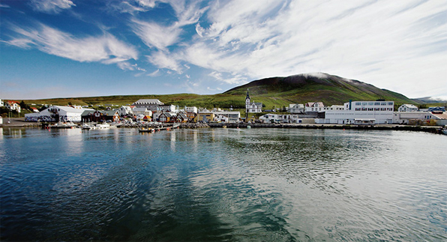
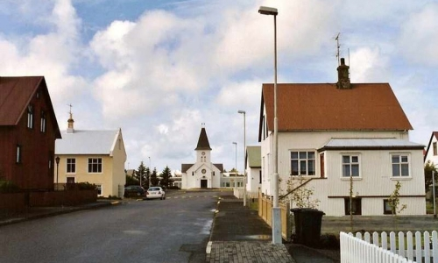
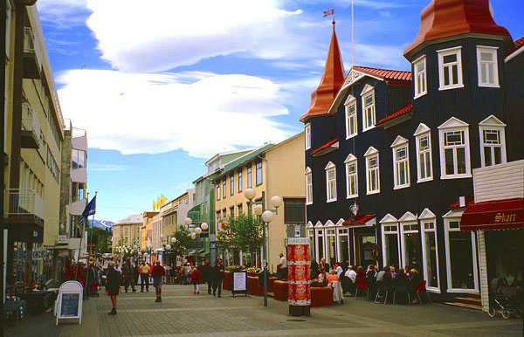
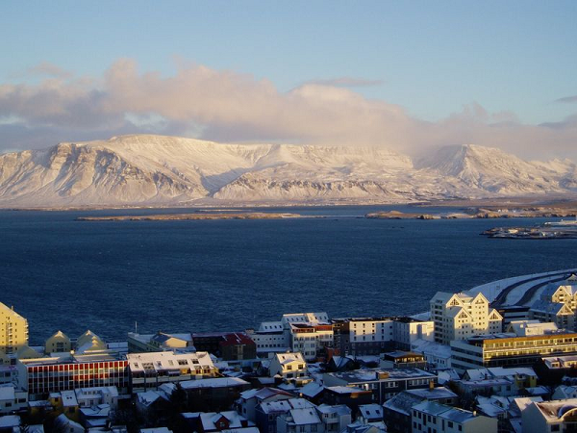
Найгарніші міста
Хусавик
Кефлавік
Акурейрі
Гардабайр

Slide 13
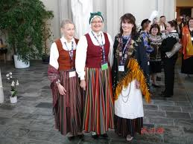
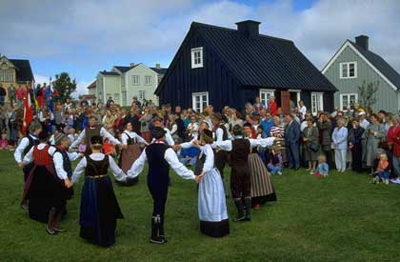
Населення Ісландії
Населення Ісландії становить 313,376 чоловік (за даними на грудень 2008), з них 36% працюють у сільському господарстві, 21% — в рибальстві, 18% — у промисловості та ремеслах, 15% — у торгівлі та транспорті, 10% — інші.
Національний склад однорідний: понад 90% складають ісландці — нащадки скандинавів, що говорять на ісландською мовою. У країні проживають також данці, норвежці та інші. Середня щільність населення — близько 3 чоловік на 1 км ². Близько 60% жителів зосереджено в південно-західній частині країни. Населені пункти розташовані головним чином уздовж узбережжя й у глибині фіордів. У центральній частині острова зустрічаються лише хутори (по 20-30 чоловік); більшість же проживає в містах і рибальських селищах. У столиці Ісландії Рейк'явіку проживає 40% населення країни, інші значні пункти — Акюрейрі, Коупавоґур, Гапнарфйордур, Ісафьордюр, Ейільстадір, Хебн, Сіглуфьердур, Хеймаей (Вестманнаейяр).

Slide 14
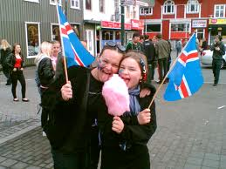
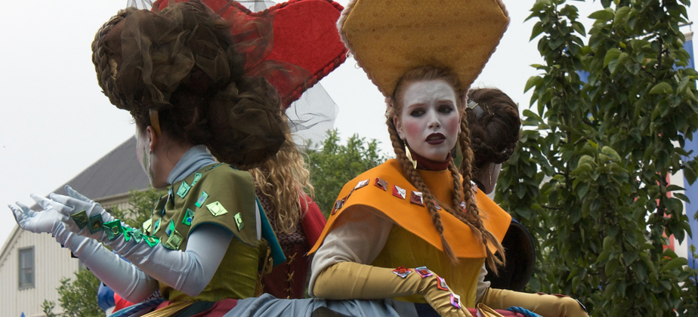
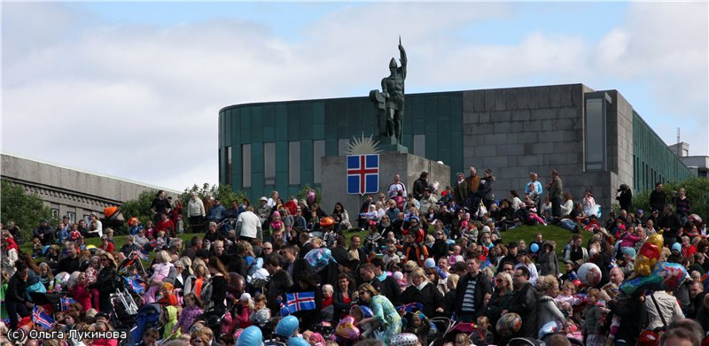
Свята в Ісландії
Свято "Сьоманнадагурінн" присвячене мореплавцям і супроводжується різними змаганнями з водних видів спорту та військово-історичними інсценівками, присвяченими якійсь географічній події.
У День Незалежності (17 червня) проходить найбільший Національний фестиваль, супроводжуваний барвистими парадами, вуличних музичних і танцювальних колективів, театральними шоу й загальним веселощами.

Slide 15
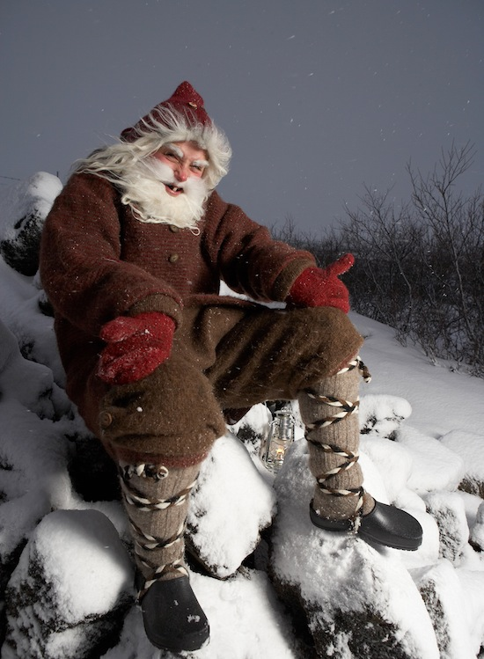
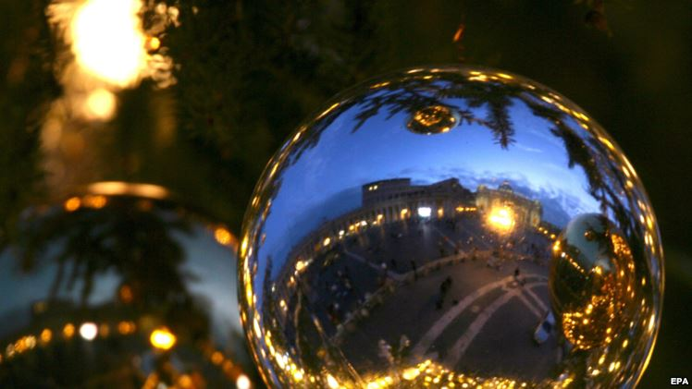
Різдво в Ісландії має свої, досить незвичайні особливості. Тут до цих пір вірять в існування тролів, гномів і ельфів, які під Новий рік залишають свій «прихований світ» і можуть зустрічатися з людьми.
Навіть «Йоуласвейнн» (Дід Мороз по -ісландського) - і той є нащадком гірських тролів. При цьому в Ісландії не один, а цілих 13 Дідів Морозів. Вони живуть у горах і починають приходити до людського житла за 13 днів до різдвяного Святвечора, по одному Дідові на кожен день, приносячи в приготовані заздалегідь червоні чобітки з подарунками.
Свято Trettandinn («Тринадцятий день після Різдва») відзначає відхід у гори останнього з численних місцевих Дідів Морозів. В цей день на околицях міст і на спеціально підготовлених майданчиках палять гігантські багаття з торішнього сміття і запускають феєрверки.

Slide 16
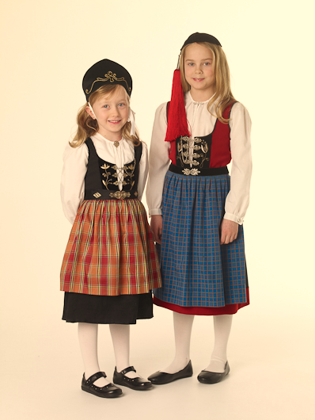
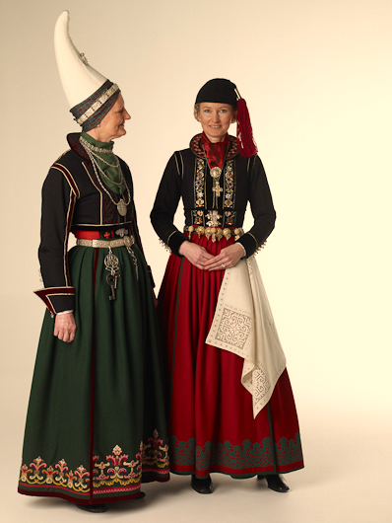
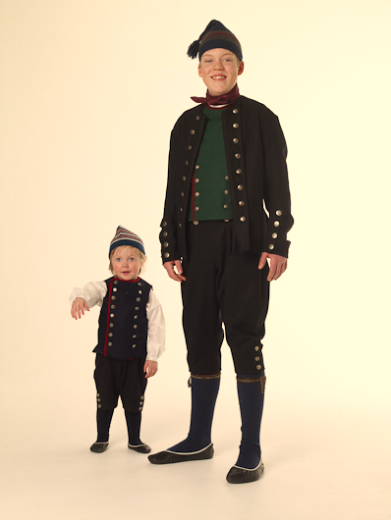
Традиційний одяг
Фьйóудбунінгюрінн є збірною назвою для національних костюмів ісландців, які за минулі століття зазнали багато змін, проте сьогодні спеціальна комісія стежить за тим, щоб надалі вони не змінювали свій вигляд.

Slide 17
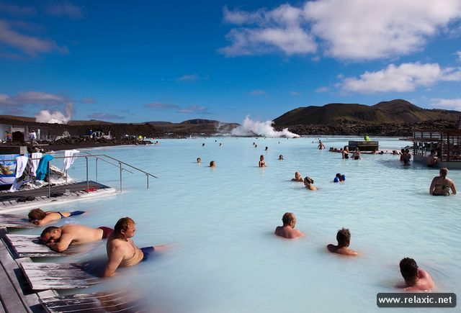
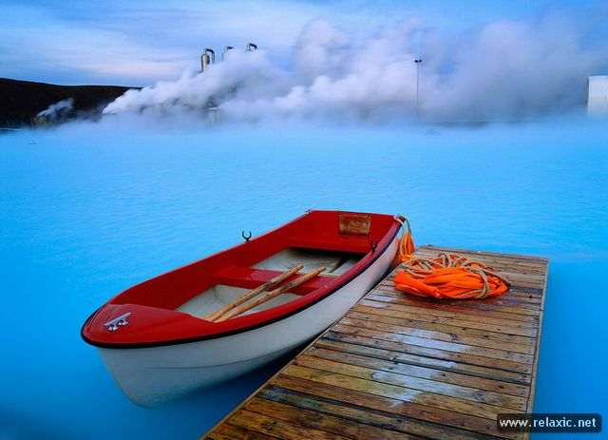
Курорти Ісландії
Блакитна Лагуна - унікальний геотермальний курорт, де ви зможете розслабитися в теплій цілющій воді. Справа в тому, що вода в джерелах, що б'ють з тріщин в застиглій лаві древніх вулканів, багата мінеральними солями, кварцом, блакитними і зеленими морськими водоростями. Лікувальні грязі Блакитної Лагуни очищають і оздоровлюють шкіру, морські водорості пом'якшують і живлять її. Мінеральні солі надають терапевтичну і заспокійливий вплив на весь організм, а в здоровому тілі, як відомо, з'являється здоровий дух.
Всі SPA -процедури, що організовуються в комплексі Блакитна Лагуна, проводяться безпосередньо в самій лагуні, на відкритому повітрі з використанням косметичних засобів власної лінії Blue Lagoon Skin Care .

Slide 18
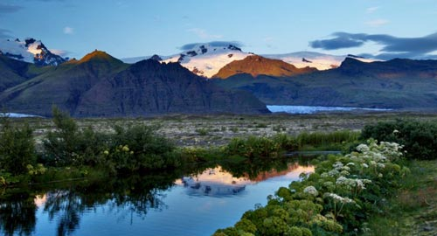
Цікаві місця
Національний парк Скафтафетль – це самий незвичайний і може навіть унікальний парк, який запам'ятається на довгі роки своїм незвичайним виглядом. Не в кожному парку можна побачити зелений оазис, в якому вирує життя, в холодному і безмовному оточенні величних гір. Парк надійно захищений від північних холодних вітрів високими величними горами, повністю укритими льодом. Це не просто красиве місце, це парк, який змушує закохатися в себе з першого погляду.

Slide 19
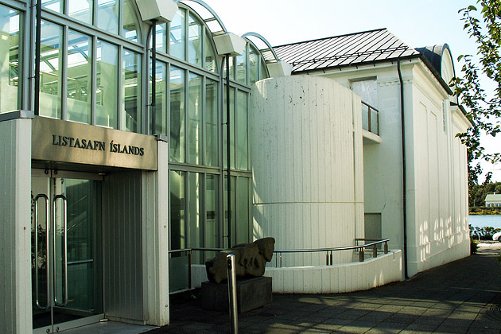
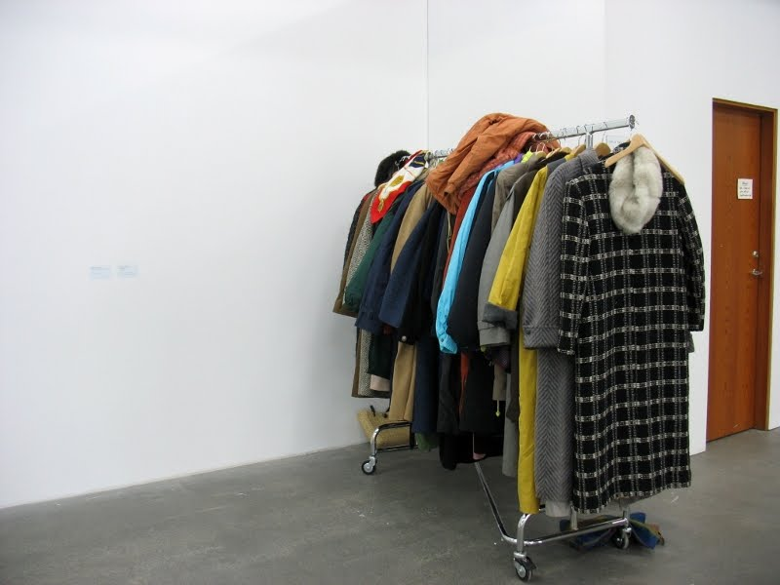
Національна галерея Ісландії розташована в Рейк'явіку й містить колекцію ісландського мистецтва. В галереї зберігають роботи відомих ісландських митців та ті, що виражають традиційну ісландську культуру.
Художній музей Рейк'явіка був заснований в 1973 році, є найбільшою установою візуального мистецтва в країні. Музей володіє найбільшою колекцією творів мистецтва в Ісландії та є найоб'ємнішою галереєю країни.
Експонати з музею також виставлені в громадських будівлях і на відкритих майданчиках по всьому місту.

Slide 20
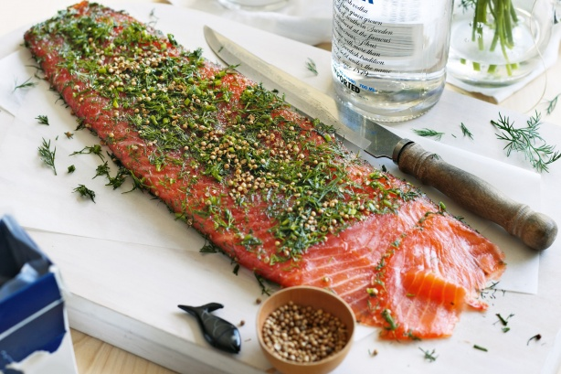
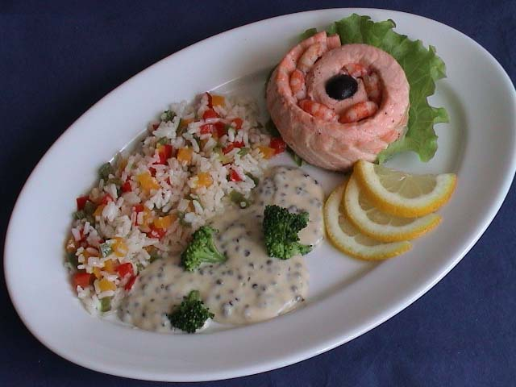
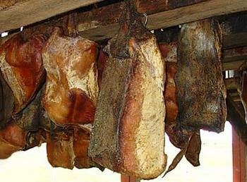
Традиційна кухня
Традиційна кухня Ісландії досить специфічна. Тож не варто дивуватися таким стравам, як квашена риба або протухле акуляче м'ясо. У кафе та ресторанах подадуть цілком нормальні та смачні стейки з конини і баранину. Місцева баранина виділяється відсутністю жиру і специфічного запаху.
Традиційно багато страв з морепродуктів - морських гребінців, креветок, сьомги, палтуса, акули, тріски тощо.
Крім того, ісландці їдять скир - молочний продукт, щось середнє між йогуртом і сиром, та хардфіскур - сушену тріску.
В Ісландії страшенно полюбляють пити каву, а от пиво, вино і міцні напої хоча і доступні, але дуже дорогі. Традиційне ісландське пиво - бреннівін, різновид шнапсу, роблять з картоплі і ароматизують кмином.

Slide 21
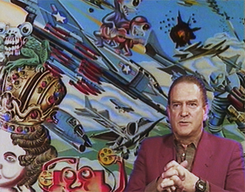
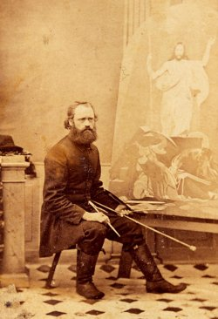
Відомі люди
Ерро
Ерро (справжнє ім'я Ґу́дмундур Ґ́удмундссон 19 липня 1932, Олафсвік) — ісландський постмодерний художник.
Сігурд Гудмундссон
Сігурд Гудмундссон - відомий ісландський художник. Народився в 1833 році. У п'ятнадцять років переїхав до Данії працювати маляром, однак передумав і вирішив брати приватні уроки малювання. Його спонсорували в основному іммігранти з Ісландії.

Slide 22
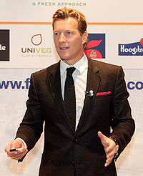
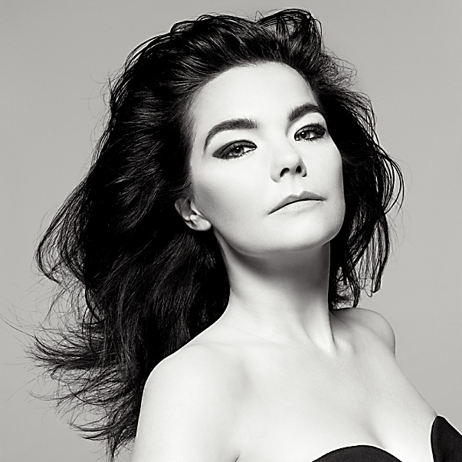
Магнус Шевінг
Магнус Шевінг — ісландський письменник, продюсер, підприємець і спортсмен. Він також є автором і актором однієї з головних ролей серіалу «Байдиківка» («Lazy Town»).
Бйорк
Бйорк (повне ім'я — Бйорк Ґутмундсдоттир) — ісландська співачка, музикант, композитор і автор пісень, актриса. Була номінована на 13 нагород Греммі, нагороду Кіноакадемії «Оскар» та дві нагороди «Золотого Глобуса». Вона відома за її експресивний вокал і інтерес до різних стилів музики.

Slide 23
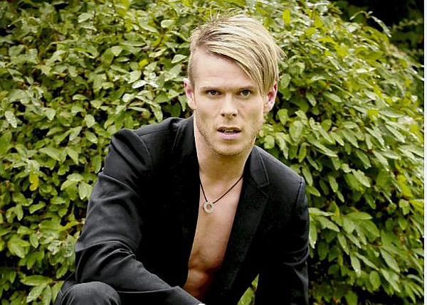
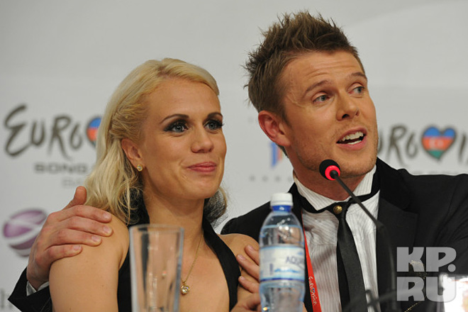
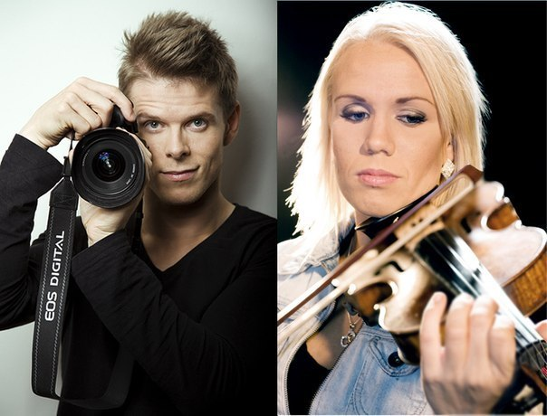
Грета Салоуме
Грета Салоуме Стефаунсдттір (11 листопада 1986 року, Мосфельсбаїр, Ісландія) — ісландська співачка та скрипалька, представниця Ісландії на пісенному конкурсі Євробачення 2012.
Йоун Йоусеп
Йоун Йоусеп Снайбйорнссон (1 червня 1977 року, Акурейрі, Ісландія) — ісландський співак, представник Ісландії на Євробаченні 2004і 2012. Також є вокалістом групи «Í svörtum fötum», виконує музику в поп-рок стилі. Група широко відома в Ісландії завдяки своїм живим виступам і напруженими графіками турів.

Slide 24
Туризм в Ісландії
Золоте Кільце — популярний туристичний маршрут на півдні Ісландії. Його траса починається з Рейк'явіка, сягає водоспаду Ґульфос, ближче центру Ісландії де знаходиться більшість визначних туристичних атракцій і за-звичай на вечір повертається назад до Рейк'явіка.
Три головні зупинки маршруту є:
Тінґветлір
Гульфос
і геотермальна долина Гойкадалюр, де знаходяться гейзери Ґейсір та Строккур.
Тінгветлір - національний парк, де розташовані визначні пам'ятки природи та історії. Ґульфос, назва якого означає золотий водоспад це — вражаючий та видовищний водоспад, відвідання якого є першочерговим серед туристів. Два великі гейзери Строккур та Ґейсір теж пропонують спектакулярні видовища.
Інші, менш частізупинки включають вулканічний кратер Керіз, село геотермальних теплиць Квераґерді, церкву в Скалгольті та геотермальну станцію Нешаветлір.

Slide 25
Кінець

Slide 26
Титри
Сценаристи: Тимченко Лада і Добродій Діана;
Режисери-постановники: Тимченко Лада , Сідлецький Олександр;
Оператор: Качан Віталій;
Директор картини: Дубенець Олександр;
Журналістка та Ісландка: Тимченко Лада і Добродій Діана;
Народний колектив: Сідлецький Олександр і Андросович Ірина, Поліщук Михайло і Гребещук Дарина, Гончар Костянтин і Герасіка Наталія, Харлим Руслан і Рибко Катерина;
Художник оформлювач: Рибко Катерина;
Музикальний редактор: Фараон Ірина;
Класний керівник: Чернишук Ірина Вікторівна.

